Slide 1
الدوال
الصف : الثاني إعدادي
إعداد: يحيى الحواج

Slide 2
أوجد قيمة كل دالة فيما يأتي :

Slide 3
أوجد قيمة كل دالة فيما يأتي :

Slide 4
أوجد قيمة كل دالة فيما يأتي :

Slide 5
أوجد قيمة كل دالة فيما يأتي :

Slide 6
أوجد قيمة كل دالة فيما يأتي :

Slide 7
أوجد قيمة كل دالة فيما يأتي :

Slide 8
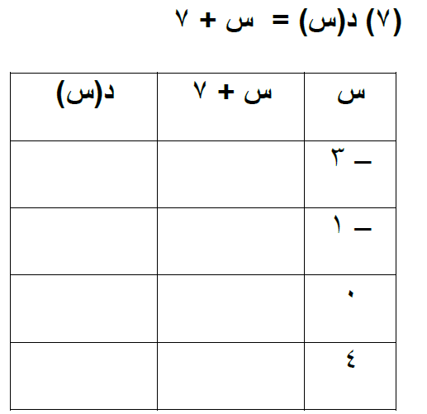
اكمل جدول كل دالة، ثم اذكر مجال ومدى كل منها
المجال :
المدى :

Slide 9
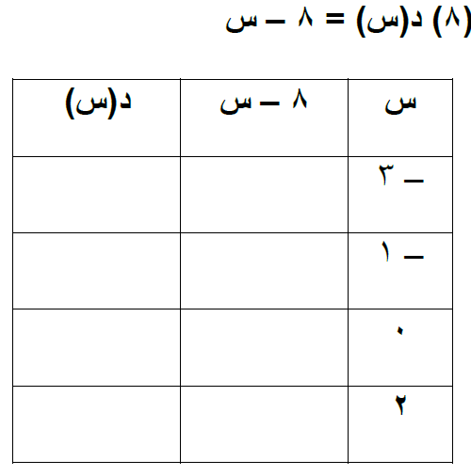
اكمل جدول كل دالة، ثم اذكر مجال ومدى كل منها
المجال :
المدى :

Slide 10
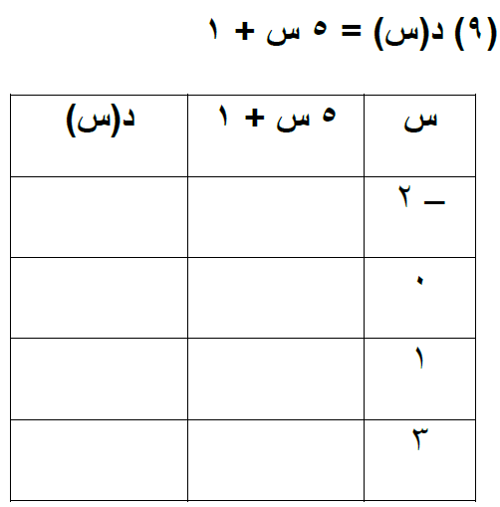
اكمل جدول كل دالة، ثم اذكر مجال ومدى كل منها
المجال :
المدى :

Slide 11
مواقف: أجرة الوقوف في موقف للسيارات 0.3 دينار مضافًا إليها 0.2 دينار لكل ساعة. اكتب دالة تمثل سعر الوقوف لمدة س ساعة، ثم أوج د كم يكلف استعمال الموقف لمدة ساعتين؟

Slide 12
صيانة المنزل: تتقاضى مؤسسة خدمة المنزل 10 دنانير لكل طلب خدمة، بالإضافة إلى 5 دنانير لكل ساعة عمل. اكتب دالة تمثل التكلفة (ك) لطلب خدمة (س) ساعة عمل، ثم أوجد كم تكلف 3 ساعات من العمل ؟

Slide 13
سفر: تسير سيارة بسرعة 88 كم في الساعة على طريق عام. اكتب دالة تمثل المسافة ف التي يمكن أن تقطعها السيارة في ن ساعة، وما المسافة التي تقطعها السيارة في 5 ساعات، إذا سارت بالمعدل نفسه ؟

